Slide 1
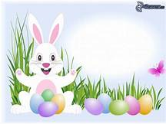
VEĽKÁ NOC
(zvyky a tradície)

Slide 2
Ľudová riekanka
Chlapci: Šibi ryby, mastné ryby,
kus koláča, od korbáča.
Ja chcem iba máličko,
maľované vajíčko.

Slide 3
Dievčatá:
Toto vajce maľované,
to je z lásky darované,
od koho, od toho,
čože koho do toho!
To vajíčko dám,
koho rada mám.

Slide 4
Pri akej príležitosti sa recituje táto riekanka? Aké veľkonočné tradície udržiavate vo vašej rodine?

Slide 5
Výzdoba k sviatkom
Počas tohto obdobia ľudia zdobia svoje
domy všetkým, čo pripomína jar, ako
napríklad tulipánmi, narcismi, bahniatkami, zlatým dažďom, zelenou trávou, zajačikmi, ale aj maľovanými kraslicami.

Slide 6
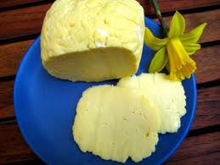
Čo jeme na Veľkú noc? Košíky hojnosti:

Slide 7
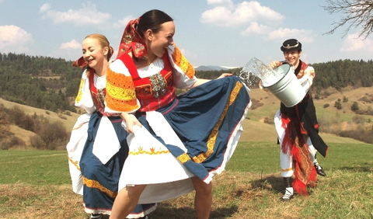
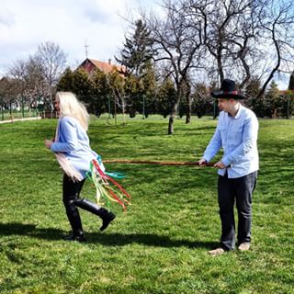
Veľkonočné zvyky
Na Veľkonočný pondelok je prastarou tradíciou hodovanie, polievanie a šibačka (korbáč). Voda je oddávna symbolom zdravia, krásy a mladosti.

Slide 8
Maľovanie kraslíc- na zdobenie vajíčok sa najčastejšie používajú prírodné materiály, farebné vosky a pod.

Slide 9
Čo vieme o Veľkej noci? Ktorý deň sa chodí na šibačku? V nedeľu alebo v pondelok? Kto chodí šibať koho? Dievčatá chlapcov alebo chlapci dievčatá? Hm?

Slide 10
Dievčatá na Veľkú noc chystajú maľované alebo skazené vajíčka? Ako sa hovorí maľovaným vajíčkam? Sú to kraslice alebo škarednice?

Slide 11
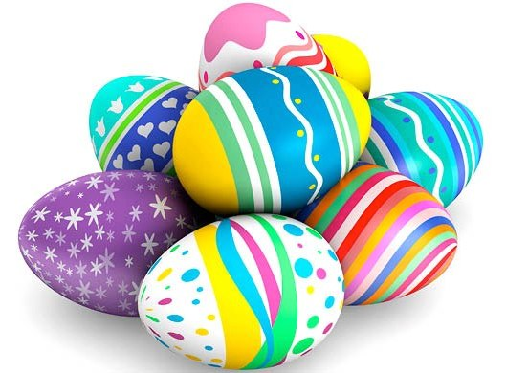
lízanky balóny kraslice cukríky
Sú to:

Slide 12
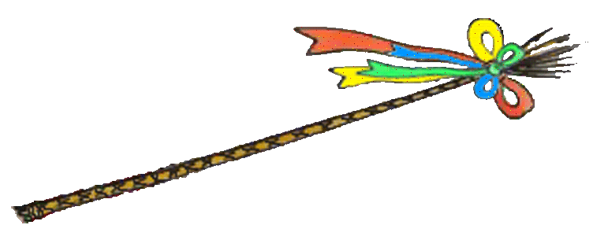
Je to: koláč ? korbáč? prútik? špagátik?

Slide 13
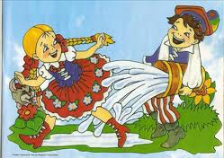
Vyber názov najkrajších sviatkov jari.
Vianoce
Deň matiek
Veľká noc

Slide 14
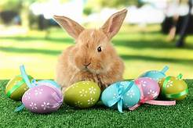
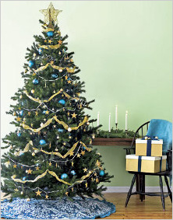
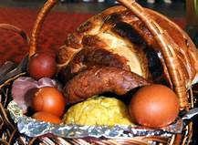
Ktoré obrázky patria k Veľkej noci?

Slide 15
Pletenie korbáča
http://www.akosatorobi.sk/video/4324/velkonocny-korbac-ako-sa-pletie-korbac

Slide 16
Ďakujem za pozornosť.

